Slide 1

Zebedeus
COLOCAR O LOGO DO GRUPO
Sistemas DE INFORMAÇÃO

Slide 2
Introdução
Vídeos tutoriais
Login no website
Evolução do website
Sistemas de informação

Slide 3
Desenvolvimento - ideias
Boneco Animado
Chroma key
Ideia abandonada
Em fase de testes
Sistemas de informação

Slide 4
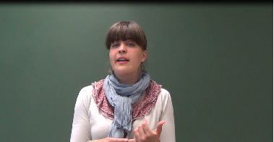
Desenvolvimento - testes
1º Teste – Fundo quadro verde sala de aula
Iluminação de fundo inapropriada.
Falta de contraste do fundo.
Cor de fundo irregular. (vários tons de verde)
Nome do grupo de trabalho

Slide 5
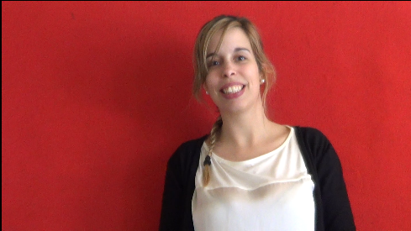
Desenvolvimento - testes
2º Teste – Fundo tapete vermelho
Chroma key a fundo vermelho.
Lábios ficam transparentes.
Partes rosadas da face transparentes
Nome do grupo de trabalho

Slide 6
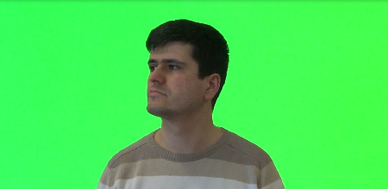
Desenvolvimento - testes
3º Teste – Fundo projector da sala em tela branca
Chroma key a fundo verde.
Melhor resultada até ao momento
Contorno da pessoa fica brilhante
Sistemas de informação

Slide 7
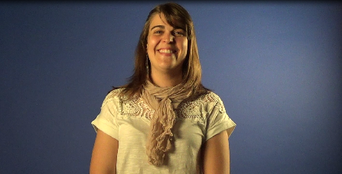
Desenvolvimento - testes
4º Teste – Estúdio de fotografia
Chroma key a fundo azul.
Sala escura. Falta de iluminação
Contorno da pessoa fica brilhante
Cor de fundo irregular. (vários tons de azul)
Sistemas de informação

Slide 8
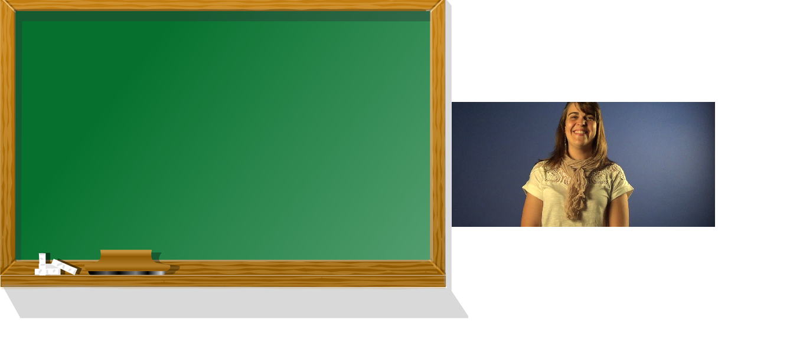
Conclusão – próximo teste
5º Teste – Locutor sem o Chroma key
Chroma key no vídeo do fluxograma.
Vantagens
Não depende da iluminação do locutor
Fundo de qualquer cor
Sistemas de informação

Slide 9
Fim
Nome do grupo de trabalho

